Slide 1
ТЕГИ HTML
HTML TAGS

Slide 2
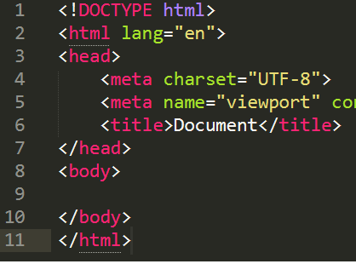
HTML тег

Slide 3
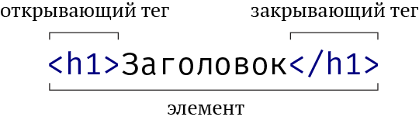
HTML тег – основной структурный элемент веб-страницы. Любая веб-страница (сайт) состоит из тегов.
Значение тега – контент между открывающим и закрывающим тегом.

Slide 4
<!DOCTYPE html>
Document Type
Говорит браузеру о том, что мы используем HTML.
Одиночный тег.

Slide 5
<html lang="en"> </html>
Тег HTML – главный тег, в котором находится веб-страница
Атрибут lang (language) – имя атрибута
Значение атрибута “en” (english)

Slide 6
<head> </head>
От англ. HEAD - голова
Тег HEAD – не отображается на странице, нужен для подключения meta – тегов, тега title, ссылок

Slide 7
<meta charset="UTF-8">
Подключение кодировки для корректного отображения русского языка.
Подключение русских букв к сайту.

Slide 8
<title> </title>
Название сайта во кладке браузера

Slide 9
<body> </body>
От англ. BODY - тело
В этом теге находится видимая для пользователя часть сайта.

Slide 10
<div></div>
От англ. Division - разделение
Универсальный контейнер, предназначен для структурирования и объединения уже существующих тегов.

Slide 11
<p> </p>
От англ. PARAGRAPH - параграф
Тег для отображения текстового контента.

Slide 12
<img src="" alt="">
От англ. IMAGE – изображение
src – SOURCE – источник
Alt (ALTERNATIVE альтернатива) – альтернативный текст, который будет выведен при невозможности вывода изображения.
Тег для отображения изображений, картинок

Slide 13
<a href=""> </a>
От англ. ANCHOR - якорь
тег для добавления ссылок
href – hyper reference – атрибут для указания пути ссылки , например: https://ru.wikipedia.org

